Slide 1
Разбор простого bpmn-процесса по заказу товара со склада в Camunda bpm

Slide 2
Бизнес-кейс:
В неком магазине «Есть абсолютно все по сотке»:
Пользователь вводит на форме название товара и нажимает «заказать». Сервис получает название товара, после чего создает задачу сотруднику проверить наличие товара на складе. Если такой товар есть, то, пока пользователь проводит оплату (будем считать, что она всегда успешна и кейса с отменой/неудачей нет), курьер должен начать доставку товара. Если в процессе доставки что-то произошло с товаром, то нужно вернуть деньги. Если товара нет на складе, то магазин должен заказать его на склад.
По результатам выполнения процесса, должны одновременно отправляться уведомления:
О статусе заказа покупателю;
О заказе товара на склад, если его не было – менеджеру;
Причем каждый четверг заказавший получает дополнительное уведомление об участии в акции «Заказавший в четверг – молодец»

Slide 3
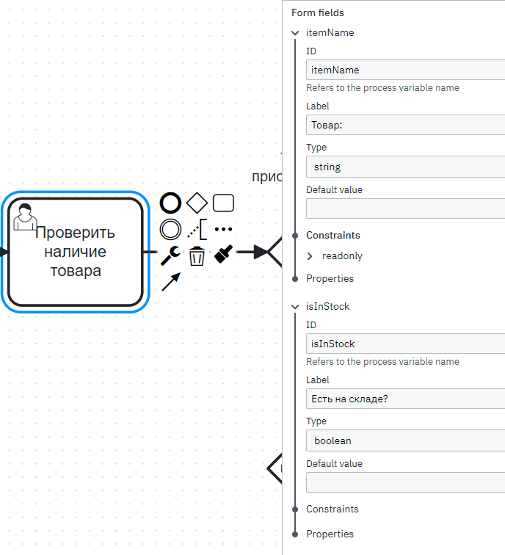
UserTask
Компонент, блокирующий основной поток до submit операции. Поддерживает формы. Variables, с которыми сделан submit, попадают в дальнейший ход процесса.

Slide 4
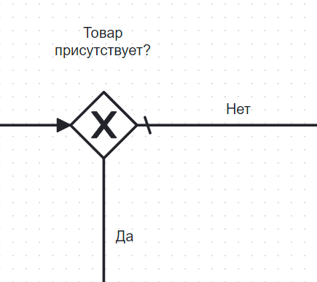
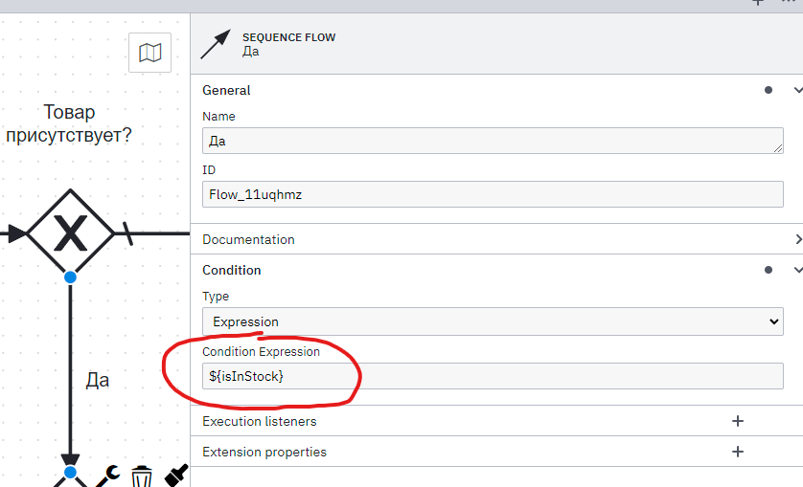
Exclusive gateway
Логический вентиль, из которого может быть n выходов, но только в 1 из них условие может быть равно true, иначе – инцидент.
Условия пишутся в блоке condition потоков, выходящих из вентиля. Документация рекомендует оставлять как минимум 1 default flow, но без него даже лучше, тк реализуется fail-fast подход.

Slide 5
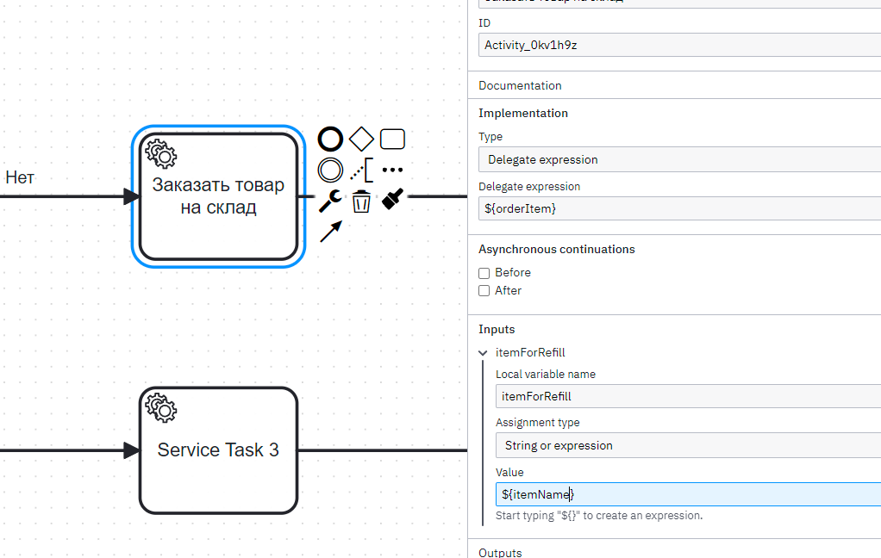

Service task
Компонент, делегирующий выполнение из движка Camunda в кастомную среду (как правило, выполнение Java-кода). Требует имплементацию, самый популярный метод – делегат. На форме заполнятся через Delegate expression. Делегат в коде – java-класс, имплементирующий интерфейс JavaDelegate с 1 абстрактным методом executeTask(DelegateExecution execution). Этот метод – точка входа в исполнение кастомного java-кода.

Slide 6
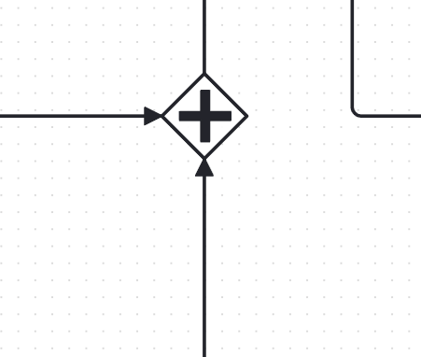
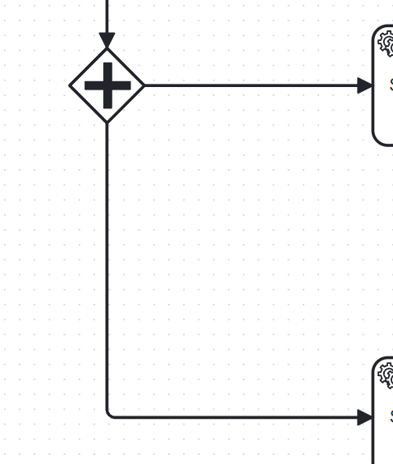
Parallel gateway
Исповедует fork-join
Вентиль, разбивающий входящий в него поток на n параллельных потоков.
Вентиль, собирающий n потоков в один. Выполнение не продолжится, пока все потоки не заджойнятся
При проектировании схемы важно помнить, что число входящих в собирающий шлюз потоков должно быть строго равно числу выходящих потоков.
В старых версиях камунды (в тч у нас на проекте) собирающий шлюз считает кол-во потоков, требуемых для unlock’а как число входящих «стрелок». В новых – по числу выходящих из предшествующего fork вентиля.

Slide 7
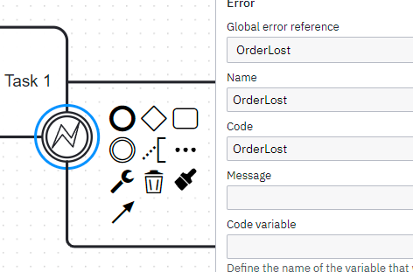
Error event
Вынесенная на визуальную схему логика try-catch.
Если handler для java try-catch выбирается по классу exception’a, то здесь, тк всегда должен бросаться exception класса BpmnError (иначе инцидент), то выбор handler’а идет по errorCode.

Slide 8
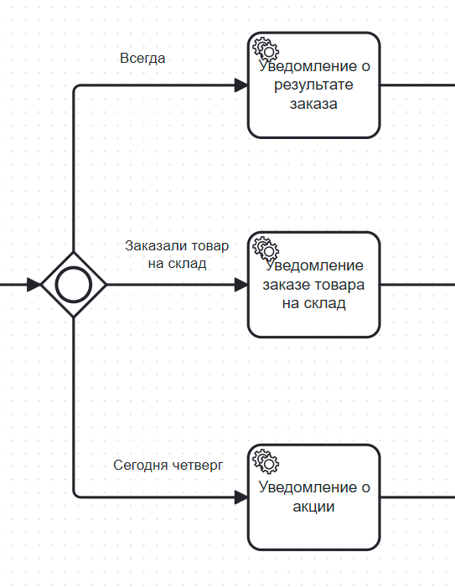
Inclusive gateway
Fork вентиль, сочетание exclusive gateway и parallel gateway.
Позволяет создавать n параллельных потоков, при этом для каждого проверяется condition для его создания, то есть при n выходящих flow true должно быть в condition x потоков, причем 0 > x >= n (от 1 до n созданных потоков)

